Slide 1
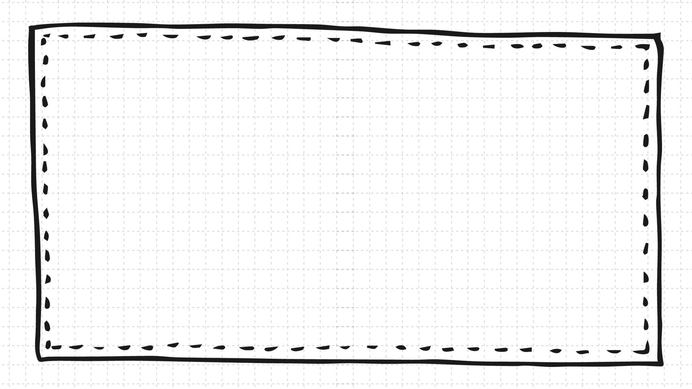


Môn Toán Lớp 3

Slide 2

KHỞI ĐỘNG

Slide 3

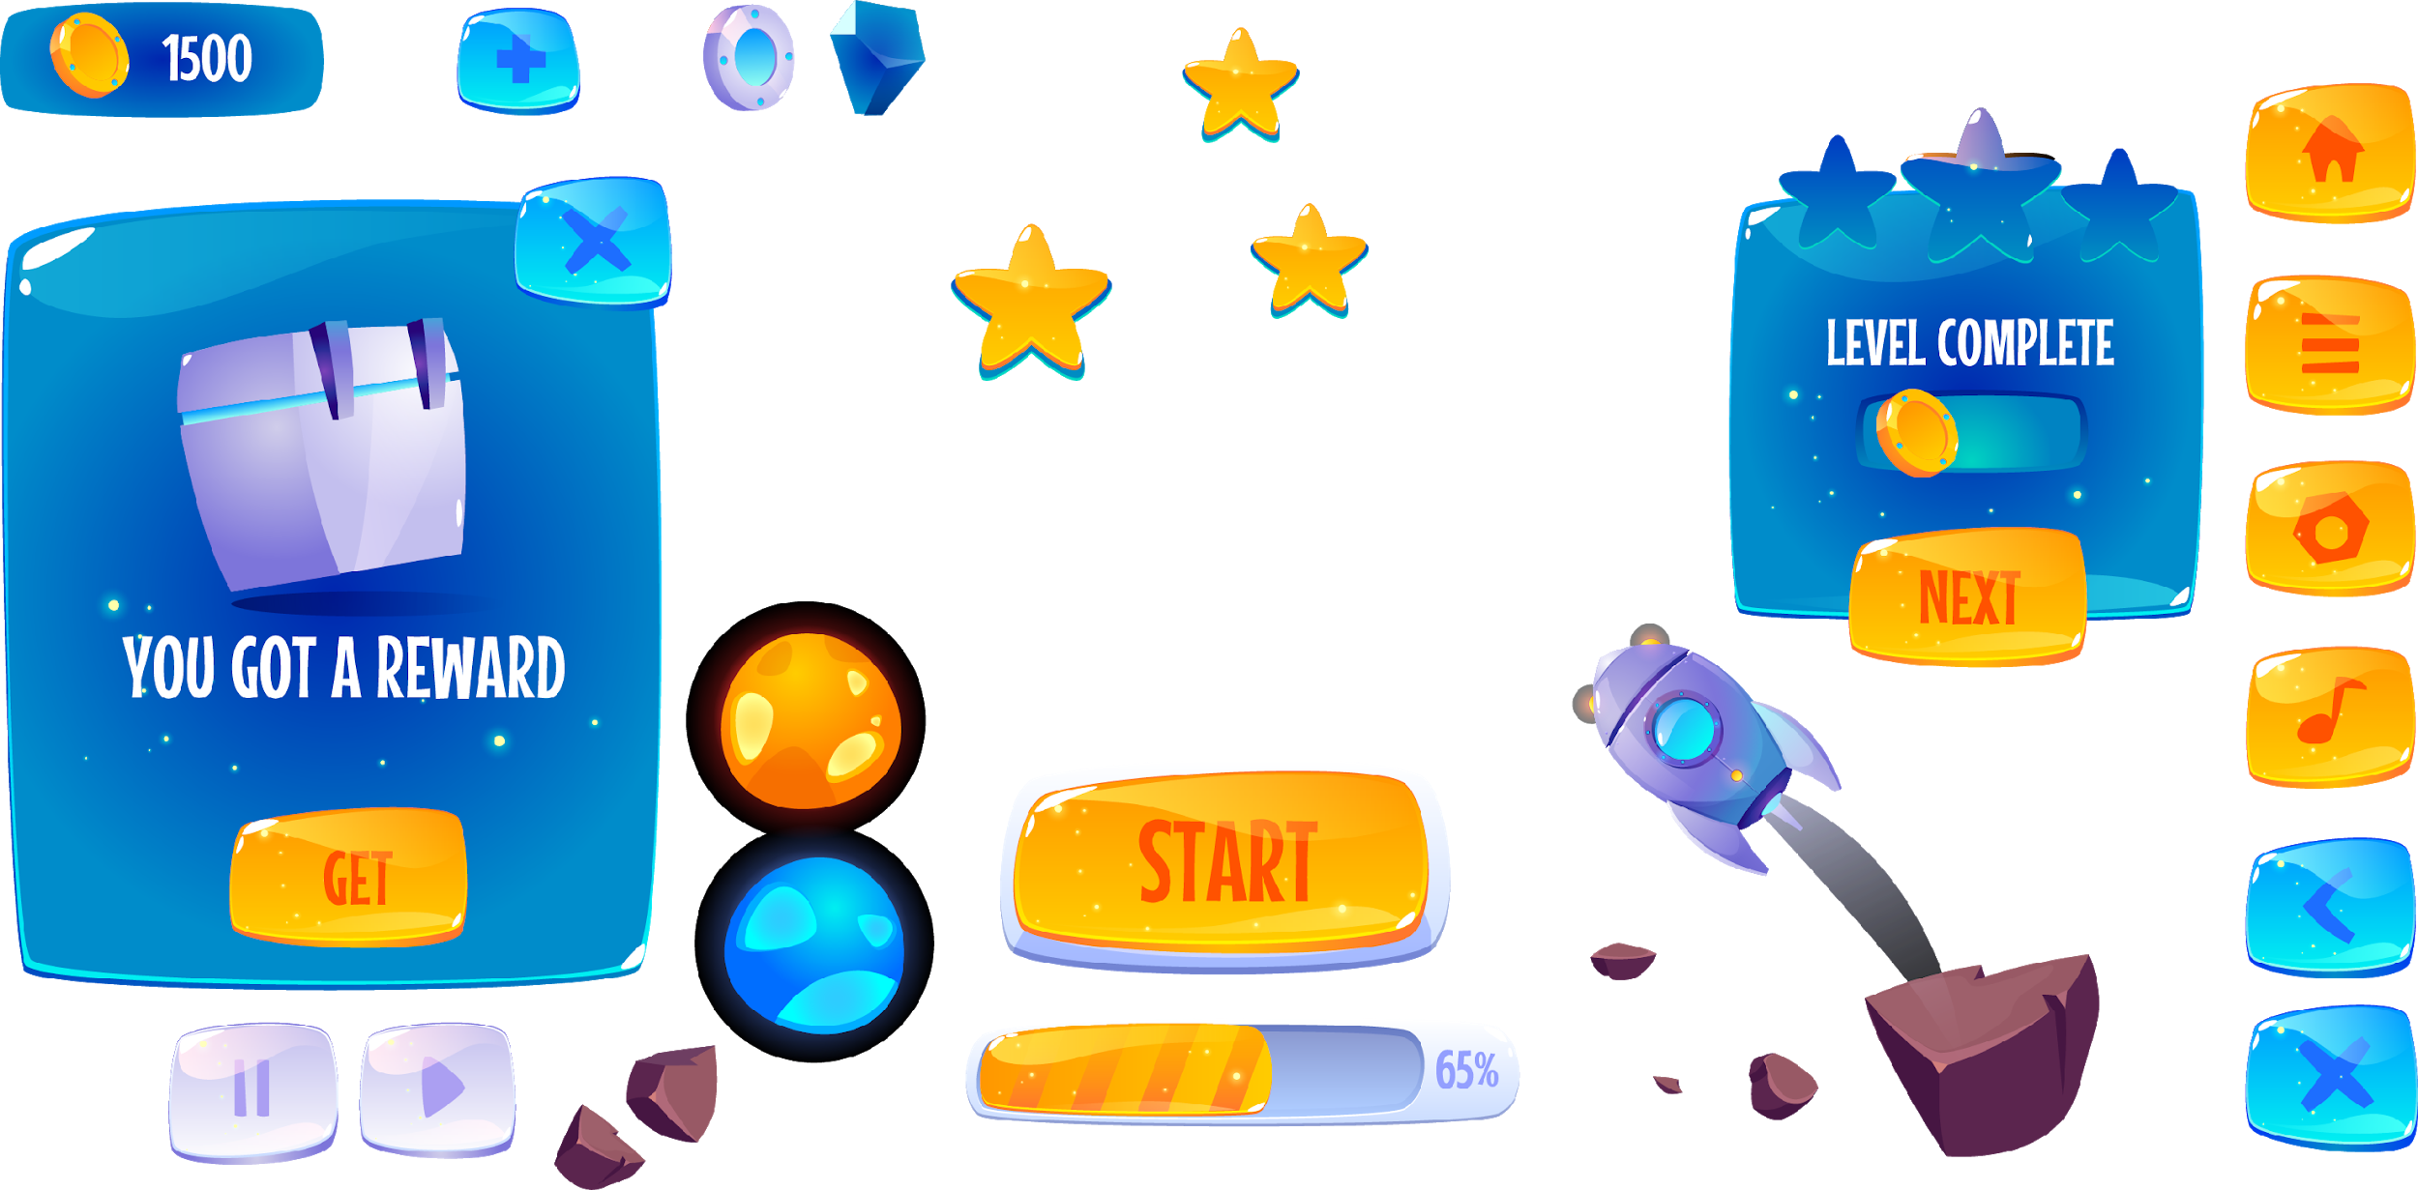


Slide 4






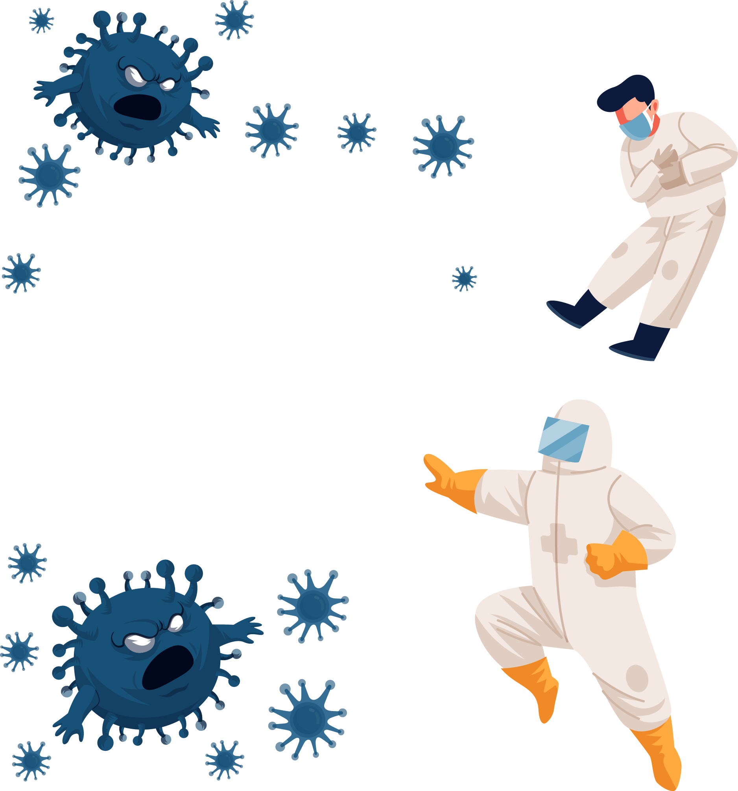
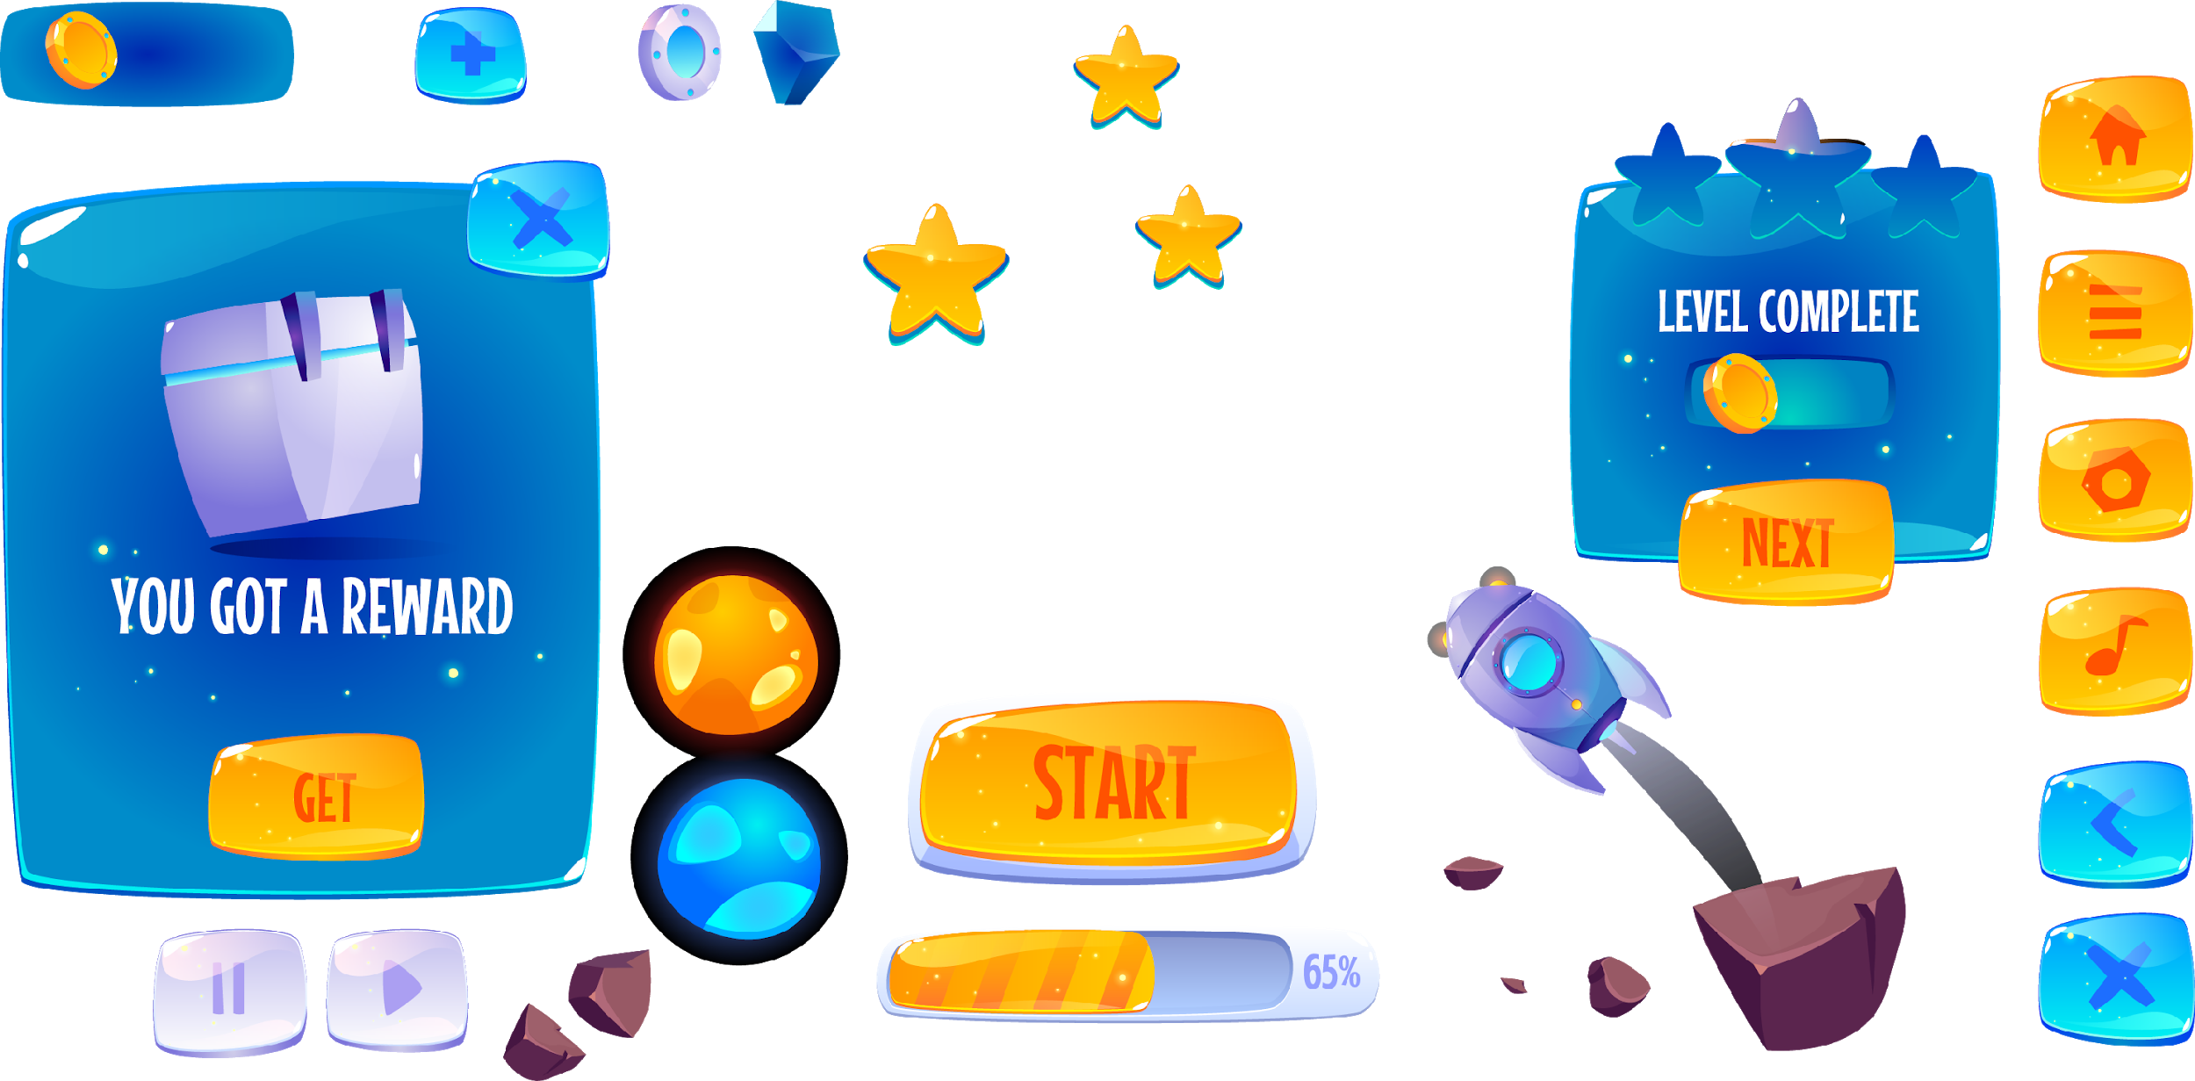
Đánh bay COVID 19
Kết quả của phép tính 15 x 7 + 100 là:
A. 105
B. 205
C. 106
D. 107
500

Slide 5
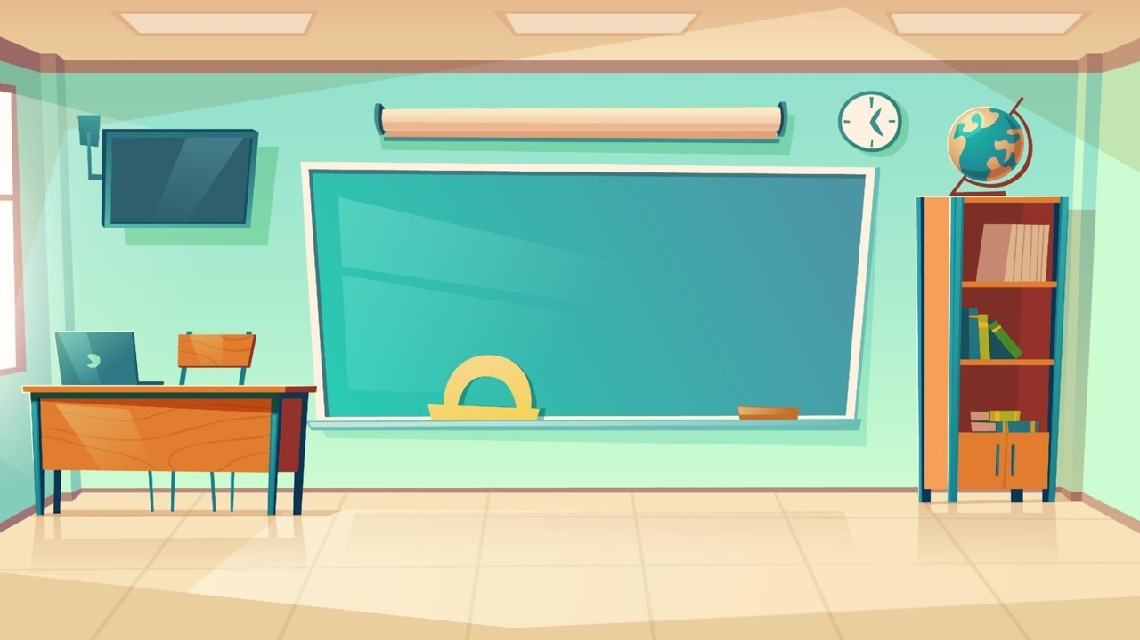
Đánh bay COVID 19
Tìm x, biết x : 4 = 16. Vậy x = ?
A. 4
B. 54
C. 64
D. 44
1000

Slide 6
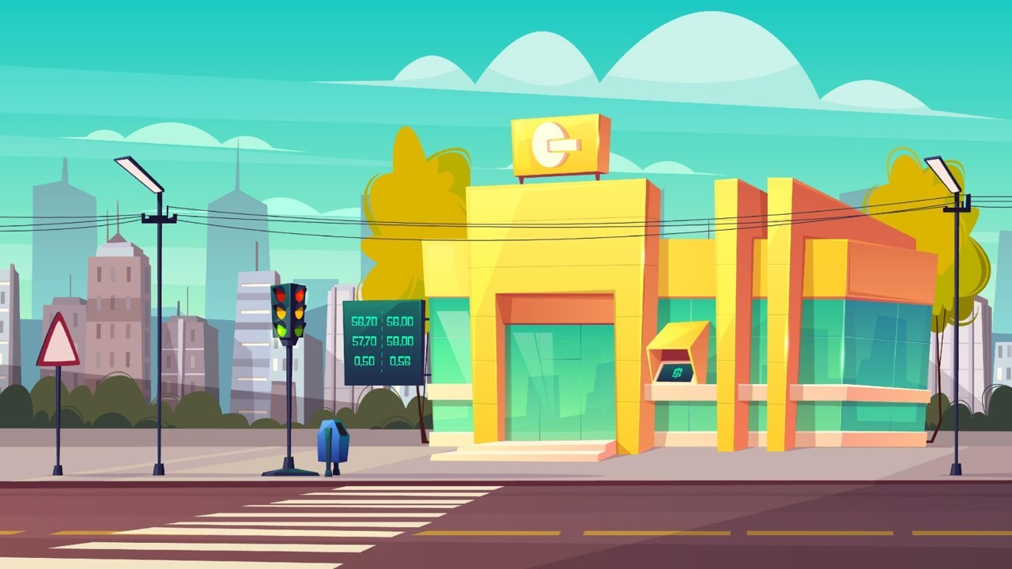
Đánh bay COVID 19
May 5 bộ quần áo hết 15m vải. Vậy may 1 bộ quần áo hết….m vải.
A. 3
B. 4
C. 5
D. 6
1500

Slide 7

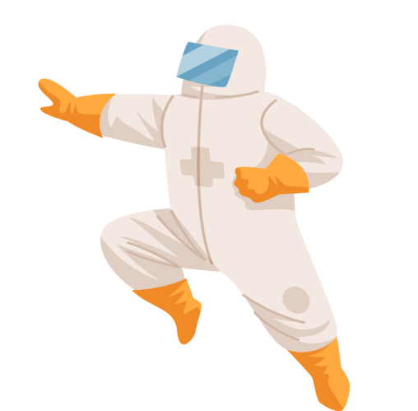
LEVEL COMPLETE
2000
Đánh bay COVID 19
4 giờ kém 10 phút hay còn gọi là…….
A. 4 giờ 50 phút
B. 4 giờ kém 50 phút
C. 3 giờ kém 10 phút
D. 3 giờ 50 phút

Slide 8





Toán
Tìm một trong các
phần bằng nhau của một số

Slide 9



MỤC TIÊU
Biết cách tìm một trong các phần bằng nhau của một số.
Vận dụng để giải bài toán có lời văn

Slide 10
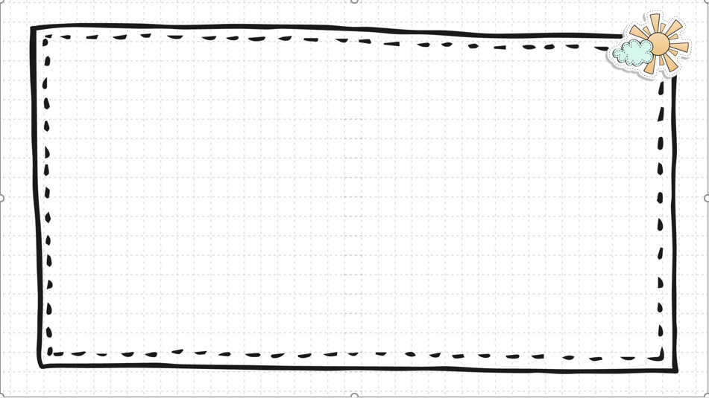

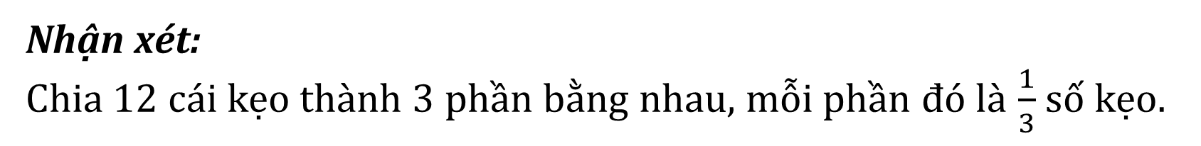
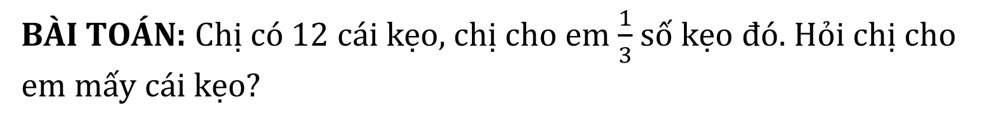
BÀI TOÁN: Chị có 12 cái kẹo, chị cho em $\frac{1}{3}$ số kẹo đó. Hỏi chị cho em mấy cái kẹo?
Nhận xét:
Chia 12 cái kẹo thành 3 phần bằng nhau, mỗi phần đó là $\frac{1}{3}$ số kẹo.

Slide 11
BÀI TOÁN: Chị có 12 cái kẹo, chị cho em $\frac{1}{3}$ số kẹo đó. Hỏi chị cho em mấy cái kẹo?
Tóm tắt:
Bài giải
Chị cho em số kẹo là:
12 : 3 = 4 ( cái )
Đáp số: 4 cái kẹo
? cái kẹo
12 cái kẹo

Slide 12
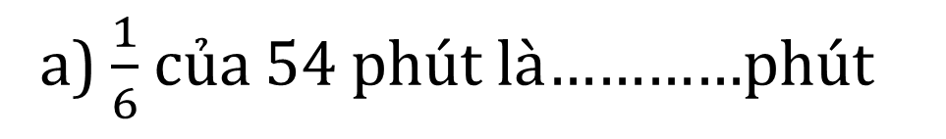
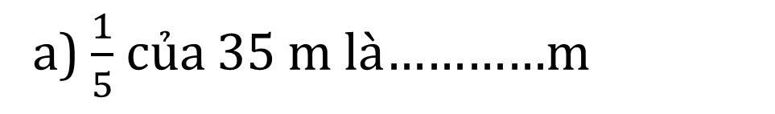
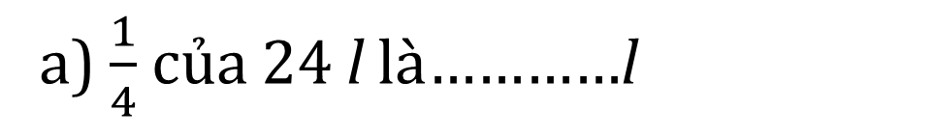
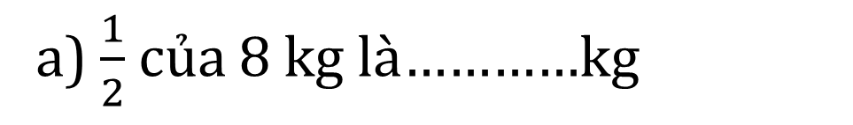
Bài 1: Viết các số thích hợp vào chỗ chấm?
a) $\frac{1}{2}$ của 8 kg là…………kg
4
a) $\frac{1}{4}$ của 24 l là…………l
6
a) $\frac{1}{5}$ của 35 m là…………m
7
a) $\frac{1}{6}$ của 54 phút là…………phút
9

Slide 13
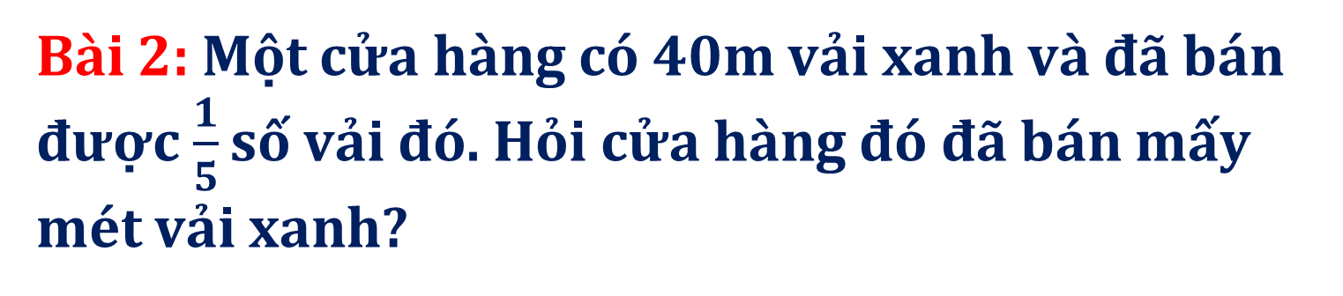
Bài 2: Một cửa hàng có 40m vải xanh và đã bán được $\frac{1}{5}$ số vải đó. Hỏi cửa hàng đó đã bán mấy mét vải xanh?
BÀI GIẢI
Cửa hàng đó đã bán đi số mét vải xanh là:
40 : 5 = 8 ( m )
Đáp số: 8 m vải

Slide 14
Chào tạm biệt !

